Slide 1
CBAM · 2026 · O‘ZBEKISTON
UzCarbon
Eksportyorlar uchun emissiyalar, milliy uglerod narxi va CBAM xarajatini hisoblovchi sun’iy intellektga asoslangan yagona platforma
Loyiha taqdimoti · Toshkent, 2026
Notes:
Assalomu alaykum. Bugun UzCarbon loyihasini taqdim etaman. Bu O‘zbekiston eksportyorlariga Yevropa Ittifoqining uglerod chegara mexanizmi — CBAM talablarini bajarishga va milliy uglerod narxi orqali to‘lovlarni mamlakat ichida qoldirishga yordam beradigan yagona raqamli platforma.

Slide 2
CBAM 2026-yildan to‘liq kuchga kirdi
MUAMMO
01.01.2026
01.02.2027
30.09.2027
O‘tish davri tugadi: importyorlar endi CBAM sertifikatlari uchun to‘laydi
Sertifikatlar sotuvi boshlanadi, narxi EU ETS kvotasi narxiga bog‘langan
2026-yil eksporti bo‘yicha birinchi deklaratsiya va sertifikatlarni topshirish muddati
Qamrovdagi tovarlar
Sement
Temir va po‘lat
Alyuminiy
O‘g‘itlar
Vodorod
Elektr energiyasi
Manba: Yevropa Ittifoqining 2023/956-son CBAM Reglamenti va 2026-yildan amal qiluvchi amalga oshirish aktlari
Notes:
2026-yil 1-yanvardan CBAM o‘tish davridan to‘liq rejimga o‘tdi. Endi Yevropa Ittifoqiga sement, po‘lat, alyuminiy, o‘g‘it, vodorod va elektr energiyasi olib kiruvchilar tovardagi emissiyalar uchun sertifikat sotib oladi. Eng muhim sana — 2027-yil 30-sentabr: shu kungacha 2026-yildagi importlar bo‘yicha birinchi deklaratsiya topshiriladi. Bizning eksportyorlarimiz importyorga tekshirilgan ma’lumotni undan ancha oldin berishi kerak.

Slide 3
Ma’lumoti yo‘q eksportyor ikki marta yo‘qotadi
NIMA XAVF OSTIDA
01
02
Standart qiymat va ustama
Pul Yevropa byudjetiga ketadi
Tekshirilgan haqiqiy ma’lumot bo‘lmasa, importyor Yevropa Komissiyasining standart qiymatini oladi. Unga har yili oshib boruvchi ustama qo‘shiladi va mahsulot qimmatlashadi.
Kelib chiqqan mamlakatda to‘langan uglerod narxi CBAM to‘lovidan chegiriladi. O‘zbekistonda milliy narx bo‘lmasa, to‘lovning hammasi Yevropada qoladi.
Namuna sement zavodi, 2026-yil II chorak, Yevropa Ittifoqiga 23 000 t eksport:
255 235 €
692 843 €
haqiqiy ma’lumot bilan
standart qiymat bilan
Namuna ma’lumotlar (shartli korxona) · ETS narxi 75 €/t, standart qiymat ustamasi 10%
Notes:
Ma’lumotga ega bo‘lmagan eksportyor ikki marta yo‘qotadi. Birinchidan, importyor standart qiymatdan foydalanadi va unga ustama qo‘shiladi. Ikkinchidan, O‘zbekistonda uglerod narxi bo‘lmasa, chegirish imkoniyatidan foydalanilmaydi va butun to‘lov Yevropa byudjetiga ketadi. Namuna sement zavodida bir chorakda farq qariyb 440 ming yevroni tashkil qiladi. Bu raqamlar shartli korxona ma’lumotlari asosida, parametrlar taxminiy.

Slide 4




To‘rt vazifa bitta platformada
YECHIM
Emissiyalarni hisoblash
Milliy uglerod narxi
Sun’iy intellekt
Hisobot va audit
Yoqilg‘i, xomashyo va elektr ma’lumotlaridan mahsulot birligidagi emissiya (SEE) va CBAM sertifikatlari soni
To‘langan narxni hisoblaydi va CBAM bo‘yicha chegirish uchun tasdiqlovchi ma’lumot tayyorlaydi
Anomaliyalarni topadi, emissiyani prognoz qiladi, kamaytirish choralarini tavsiya qiladi
Importyor uchun CBAM ma’lumotlari, verifikator uchun shaffof hisob va o‘zgarishlar tarixi
Notes:
UzCarbon to‘rtta vazifani bitta joyda hal qiladi. Birinchisi — emissiyalarni EU ETS va IPCC uslubiyotida hisoblash. Ikkinchisi — milliy uglerod narxini hisoblash va CBAM bo‘yicha chegirish uchun ma’lumot tayyorlash. Uchinchisi — sun’iy intellekt: ma’lumotdagi xatolarni topish, prognoz va tavsiyalar. To‘rtinchisi — importyor va verifikator uchun hisobotlar.

Slide 5
Ma’lumotdan hisobotgacha
ARXITEKTURA
01
02
03
04
Korxona ma’lumotlari
AI nazorati
Hisoblash yadrosi
Verifikatsiya
ERP, IoT, hisob-fakturalar
Xato va anomaliyalarni topish
IPCC 2006, EU ETS, CBAM
Akkreditatsiyalangan tekshiruvchi
Xorijiy importyor
Soliq qo‘mitasi
Davlat monitoring paneli
CBAM ma’lumotlari shabloni
Milliy uglerod to‘lovi
Tarmoq va hudud kesimi
Notes:
Ma’lumot oqimi oddiy. Korxona ma’lumotlari ERP, o‘lchov qurilmalari yoki hujjatlardan keladi. Sun’iy intellekt ularni tekshiradi va shubhali qiymatlarni belgilaydi. Hisoblash yadrosi xalqaro uslubiyot bo‘yicha emissiya va CBAM majburiyatini hisoblaydi. Verifikator tasdiqlaganidan keyin natija uch tomonga ketadi: xorijiy importyorga, Soliq qo‘mitasiga va davlat monitoring paneliga.

Slide 6
Har bir raqamning formulasi bor
USLUBIYOT
1 · Yoqish emissiyalari
2 · Mahsulot birligidagi emissiya
Em = sarf × NCV × EF
SEE = (Em + Em_el + Em_pr) / Q
IPCC 2006 koeffitsiyentlari: tabiiy gaz 56,1 t CO₂/TJ, ko‘mir 94,6–101
Elektr emissiyasi faqat sement va o‘g‘itda qo‘shiladi; prekursorlar ham hisobga olinadi
3 · CBAM sertifikatlari soni
4 · CBAM sof xarajati
N = max(0; SEE·M − BM·CF·M)
C = N·P_ETS − N·P_milliy
M — Yevropa Ittifoqiga eksport, BM — EU ETS benchmark, CF — saqlanayotgan bepul kvota ulushi
O‘zbekistonda to‘langan uglerod narxi CBAM to‘lovidan chegiriladi
Soddalashtirilgan MVP uslubiyoti; standart qiymat va benchmarklar Yevropa Komissiyasi jadvallari bilan yangilanadi
Notes:
Platformaning ishonchliligi shaffoflikdan keladi. Har bir raqamning formulasi ekranda ko‘rinadi, shuning uchun verifikator hisobni qadamma-qadam tekshira oladi. Yoqish emissiyalari IPCC koeffitsiyentlari bilan, mahsulot birligidagi emissiya CBAM qoidalari bo‘yicha hisoblanadi. Sertifikatlar sonidan EU ETSdagi bepul kvotalar ulushi ayiriladi, sof xarajatdan esa O‘zbekistonda to‘langan uglerod narxi chegiriladi. MVPda uslubiyot soddalashtirilgan.

Slide 7

Oltita AI komponenti
SUN’IY INTELLEKT
Komponent | Vazifasi | Qabul mezoni
Anomaliyalarni aniqlash | Xato va g‘ayrioddiy qiymatlarni topish | to‘liqlik ≥ 90%
Bo‘shliqlarni to‘ldirish | Uzilgan o‘lchovlarni taklif qilish | xato (MAPE) ≤ 5%
Prognozlash | Emissiya va CBAM xarajati, 1–5 yil | 12 oylik MAPE ≤ 10%
Hujjatlarni tanish | Hisob-faktura va bayonnomalardan OCR | aniqlik ≥ 95%
Tavsiyalar tizimi | Dekarbonizatsiya choralari va tejam | ekspert bahosi ≥ 80%
AI-yordamchi | O‘zbek, rus, ingliz tilida savol-javob | to‘g‘ri javob ≥ 90%
Rasmiy hisobotdagi raqamlarni AI emas, tekshiriladigan hisoblash yadrosi chiqaradi; AI natijasi doim “tavsiya” belgisi bilan ko‘rsatiladi
Texnik topshiriq, 8-bo‘lim
Notes:
Platformada oltita sun’iy intellekt komponenti bor va har biri uchun qabul qilish mezoni belgilangan. Masalan, anomaliyalarni aniqlash sinov ma’lumotlarida xatolarning kamida 90 foizini topishi kerak. Muhim tamoyil: rasmiy hisobotga kiradigan raqamlarni sun’iy intellekt emas, tekshirib bo‘ladigan hisoblash yadrosi chiqaradi. AI yordamchi rolida.

Slide 8
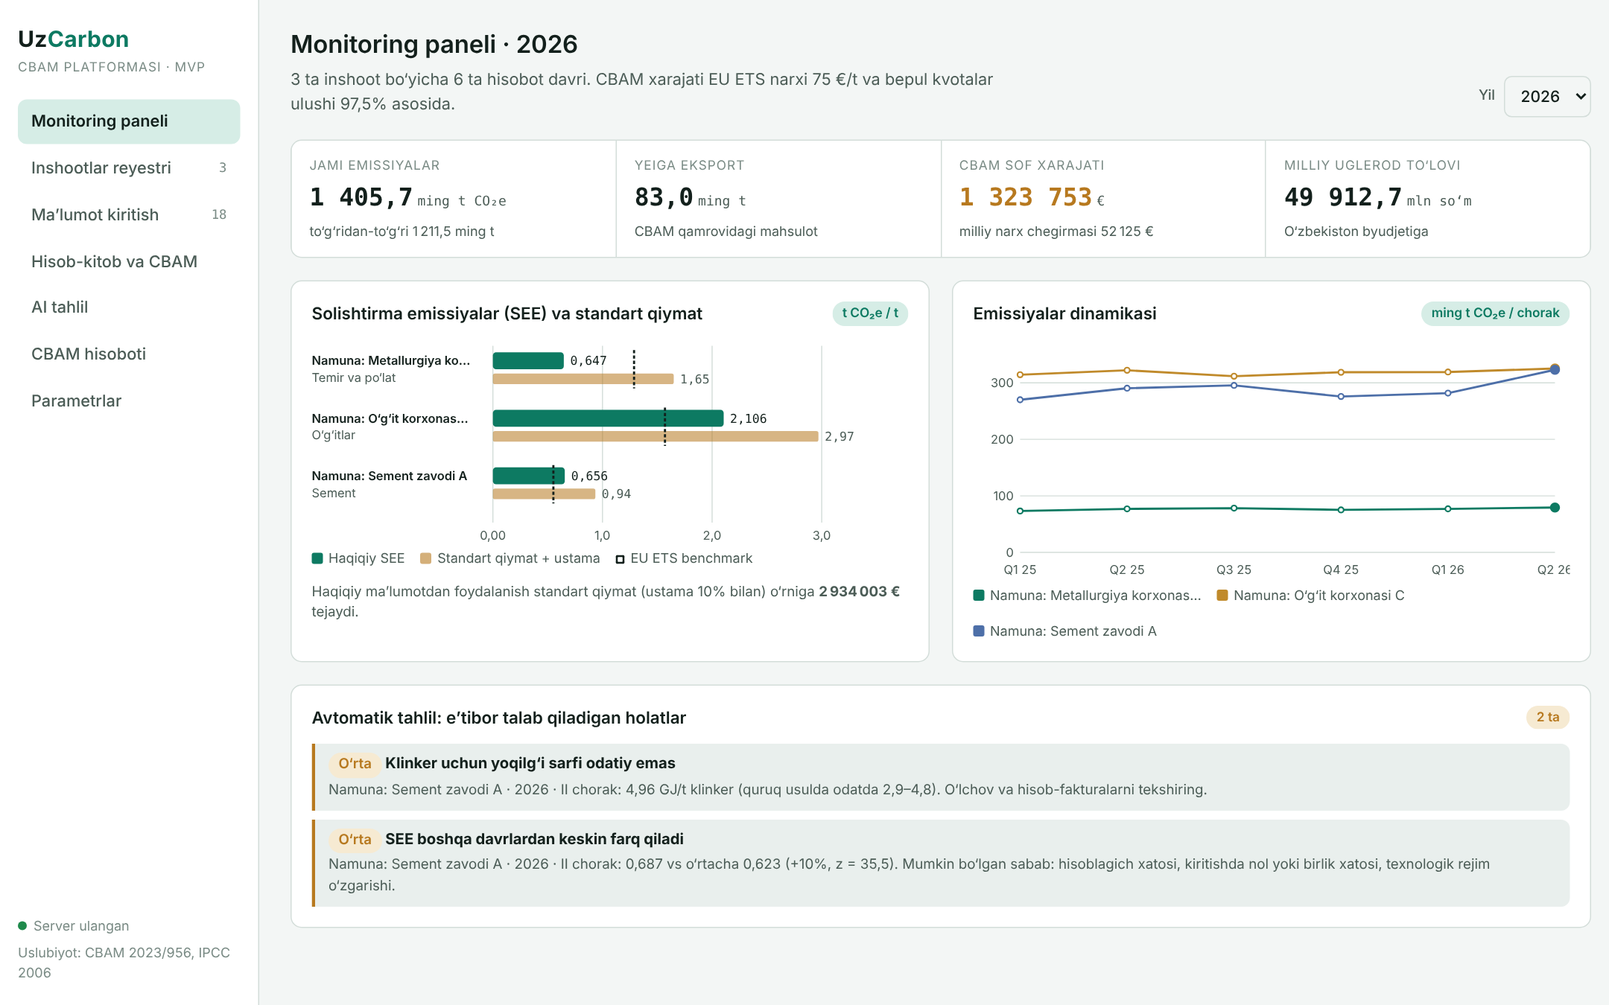
Ishlaydigan mahsulot tayyor
MVP
Monitoring paneli
Inshootlar reyestri
Ma’lumot kiritish va tekshiruv
Hisob-kitob va CBAM moliyaviy yuki
AI tahlil va AI-yordamchi
CBAM hisoboti, CSV eksport
Uslubiyot parametrlari
14 avtomatik test
Node.js 18+
Tashqi kutubxonasiz
Ekrandagi ma’lumotlar — namuna (shartli korxonalar)
Notes:
MVP tayyor va ishlaydi. Unda yettita bo‘lim bor: monitoring paneli, reyestr, ma’lumot kiritish, hisob-kitob, AI tahlil, hisobot va parametrlar. Loyiha Node.js da, tashqi kutubxonalarsiz yozilgan va 14 ta avtomatik test bilan tekshirilgan. Ekranda namuna ma’lumotlar: sement zavodidagi ataylab kiritilgan xatoni tizim avtomatik topgan.

Slide 9
Uch korxona, olti oy
NAMUNA NATIJALAR · 2026, I–II CHORAK
1 406
1,32 mln €
ming t CO₂e jami emissiyalar
CBAM sof xarajati (Yevropa Ittifoqiga 83 ming t eksport)
2,93 mln €
49,9 mlrd
haqiqiy ma’lumot standart qiymatga nisbatan tejagan summa
so‘m milliy uglerod to‘lovi O‘zbekiston byudjetiga
Shartli korxonalar ma’lumotlari; ETS 75 €/t, 1 € = 14 500 so‘m, milliy stavka 41 200 so‘m/t CO₂e
Notes:
Namuna ma’lumotlarda platforma nima berishini ko‘ramiz. Uchta shartli korxona olti oyda 1,4 million tonna CO₂ ekvivalent chiqargan. CBAM xarajati 1,32 million yevro. Agar ular haqiqiy ma’lumot o‘rniga standart qiymatdan foydalanganida, qariyb 2,9 million yevro ko‘proq to‘lashardi. Milliy uglerod narxi joriy etilsa, byudjetga 49,9 milliard so‘m tushadi. Bu raqamlar namunaviy, haqiqiy korxonalar emas.

Slide 10
Milliy narx oshsa, pul O‘zbekistonda qoladi
SSENARIY
Byudjetga, mln so‘m
0
stavka 0 (yo‘q)
12 340
stavka 41 200 (taklif)
24 679
stavka 82 400 (×2)
61 698
stavka 206 000 (×5)
Stavka oshgani sari Yevropa Ittifoqiga to‘lov kamayadi, chunki to‘langan narx chegiriladi. Korxonaning umumiy yuki esa oshadi, shuning uchun stavka bosqichma-bosqich kiritiladi.
Namuna sement zavodi, 2026-yil II chorak; milliy stavka so‘m/t CO₂e; byudjet to‘lovi butun ishlab chiqarish emissiyasidan
Notes:
Bu slayd milliy uglerod narxining ta’sirini ko‘rsatadi. Namuna sement zavodida stavka nol bo‘lsa, Yevropa Ittifoqiga 265 ming yevro to‘lanadi. Taklif etilgan stavkada, ya’ni bazaviy hisoblash miqdorining 10 foizida, byudjetga chorakda 12,3 milliard so‘m tushadi va Yevropa Ittifoqiga to‘lov kamayadi. Lekin korxona uchun umumiy yuk oshadi, shuning uchun stavkani asta-sekin, oldindan e’lon qilingan jadval bo‘yicha oshirish kerak.

Slide 11
2027-yil oxirida ishga tushadi
YO‘L XARITASI
Dek
Yan
Fev
Mar
Apr
May
Iyun
Iyul
Avg
Sen
Okt
Noy
Dek
Tayyorgarlik, korxonalar so‘rovi
30.09.2027 — birinchi CBAM deklaratsiyasi
Loyihalash va prototip
Sanoat MVP
Pilot: 5–10 korxona
To‘liq versiya
Qabul, ekspertiza, o‘qitish
Texnik topshiriq, 14-bo‘lim; muddatlar shartnoma imzolangan sanaga bog‘liq
Notes:
Yo‘l xaritasi CBAM muddatlariga moslangan. Dekabrda tayyorgarlik va eksportyorlar so‘rovi, keyin ikki oy loyihalash. Mayga qadar sanoat MVP ishga tushadi, yozda 5–10 ta korxonada pilot o‘tkaziladi. Shunda eksportyorlar 30-sentabrdagi birinchi deklaratsiyaga tasdiqlangan ma’lumot bilan kiradi. Noyabrda to‘liq versiya, dekabrda qabul qilish.

Slide 12
O‘lchanadigan maqsadlar
SAMARADORLIK
100%
90%
−50%
99,5%
CBAM qamrovidagi eksportyorlar platformada, 2027-yil oxiri
eksport tekshirilgan haqiqiy ma’lumot bilan, 2028 (2027-yilda 70%)
CBAM hisobotini tayyorlash vaqti, pilotdagi holatga nisbatan
platforma ish vaqtidagi mavjudligi
Har yili e’lon qilinadi: CBAM bo‘yicha chegirilgan summa, byudjetga tushgan milliy uglerod to‘lovi va platforma tavsiyalari bilan kamaytirilgan emissiyalar.
Texnik topshiriq, 17-bo‘lim
Notes:
Natijani o‘lchab boramiz. Maqsadlar: 2027-yil oxirigacha qamrovdagi barcha eksportyorlar platformada; 2028-yilda eksportning kamida 90 foizi tekshirilgan haqiqiy ma’lumot bilan; hisobot tayyorlash vaqti ikki baravar qisqaradi. Bundan tashqari, har yili chegirilgan summa va byudjetga tushum e’lon qilinadi.

Slide 13
Platforma va Soliq kodeksi birga ishlaydi
QONUNCHILIK
Uglerod solig‘i bobi
Taklif: 1 t CO₂e uchun bazaviy hisoblash miqdorining 10% idan boshlab, yiliga 10 foiz punktga oshirish. Platforma soliq bazasini MRV ma’lumotidan hisoblaydi.
Ekologik soliq
Ifloslantirish to‘lovlarini Kodeksga soliq sifatida o‘tkazish, “ifloslantiruvchi to‘laydi” tamoyili
“Green Building Material – Uzbekistan”
Energiya samarador qurilish materiallari uchun milliy belgi; platformadagi emissiya ma’lumoti uni berish mezoni bo‘ladi
Soliq kodeksini takomillashtirish bo‘yicha takliflar asosida
Notes:
Platforma alohida turmaydi, u qonunchilik takliflari bilan birga ishlaydi. Soliq kodeksiga uglerod solig‘i bobini kiritish taklif etilgan: boshlang‘ich stavka bazaviy hisoblash miqdorining 10 foizi. Shuningdek, ekologik to‘lovlarni Kodeksga o‘tkazish va “Green Building Material – Uzbekistan” milliy belgisini joriy etish. Har uchala holatda ham ma’lumot manbai — UzCarbon.

Slide 14
Uchta qaror kerak
KEYINGI QADAMLAR
01 · Dekabr 2026
02 · Pilot
03 · Moliyalashtirish
Buyurtmachi va idoralararo ishchi guruhni belgilash
Sement, metallurgiya va o‘g‘it sohasidan 5–10 ta korxona
Byudjet, xalqaro moliya institutlari granti yoki DXSh
Rahmat!
Savollar va muhokama uchun tayyorman
Notes:
Loyihani boshlash uchun uchta qaror kerak. Birinchisi — dekabrgacha buyurtmachi va idoralararo ishchi guruhni belgilash. Ikkinchisi — pilot uchun sement, metallurgiya va o‘g‘it sohalaridan 5–10 ta korxonani tanlash. Uchinchisi — moliyalashtirish manbai. E’tiboringiz uchun rahmat, savollaringizga javob berishga tayyorman.

